Slide 1
Diagnóstico do HIV/AIDS
Treinamento de Realização de Testes Rápidos para Triagem da Sífilis e Diagnóstico da Infecção pelo HIV
Florianópolis, 20 a 23 de novembro de 2012
Eduardo Campos de Oliveira
Gerência de DST/Aids/HV
DIVE / SES

Slide 2
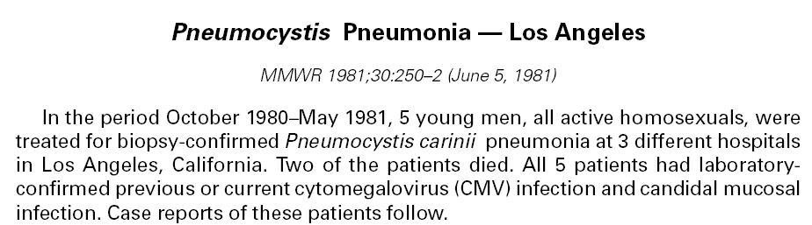
HIV

Slide 3
HIV
Em oito meses: 5 casos de uma pneumonia extremamente rara, causada por um protozoário (Pneumocystis carinii), em homossexuais masculinos;
1981: CDC alertado para o aparecimento de uma nova doença
Infecção oportunista até então somente detectada em pessoas com alto grau de imunodepressão (câncer, drogas imunossupressoras)
Entre 1967 e 1979: apenas dois casos desta infecção

Slide 4
HIV
Na mesma época: CDC recebe 26 casos de Sarcoma de Kaposi
GRID (Gay-Related-Imuno-Deficience )
Em 1982: causa é a depleção das células CD4
1982: denominada de AIDS
Maioria homossexuais homens
Logo após, hemofílicos e usuários de drogas injetáveis
Em 1982 primeiros diagnósticos no Brasil (SP/RJ)
1983: isolamento do HIV

Slide 5
HIV
Descrição da Doença: 1981 (CDC-EUA)
Isolamento:
•HIV-1: 1983 (França)
•HIV-2: 1986 (África Ocidental)
Similaridades:
•Mesmas vias de transmissão;
•Associados às mesmas infecções oportunistas;
Diferenças:
•HIV-1 e HIV-2: 50% de diversidade entre seus genomas;
•A transmissão do HIV-2 é menos eficaz no início da infecção;
•A doença pelo HIV-2 desenvolve-se mais lentamente.

Slide 6
HIV
Retrovírus da família Lentiviridae
2 cadeias simples de RNA
Core cilíndrico circundado por envelope lipídico
Genoma: nove regiões, três delas codificadoras de proteínas

Slide 7
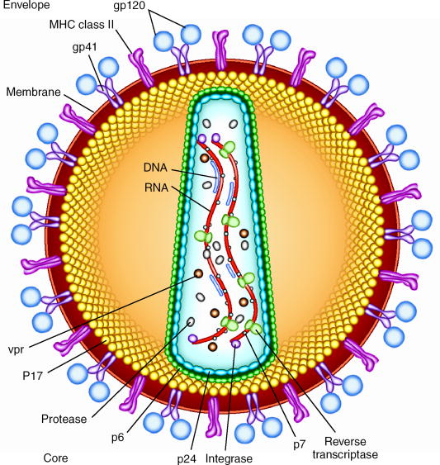
HIV
Proteínas estruturais internas p17, p24, p7 e p6

Slide 8
HIV
protease, transcriptase reversa e integrase;

Slide 9
HIV
proteínas do envelope: gp41 e gp120

Slide 10
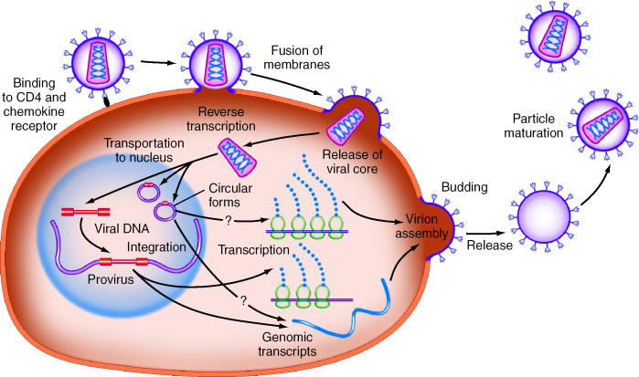
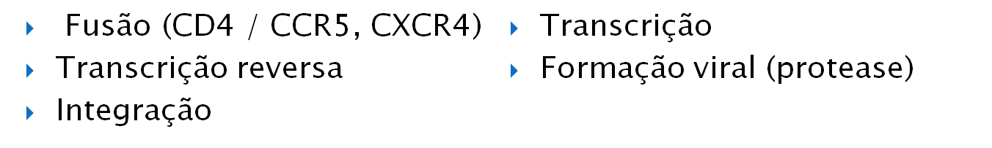
HIV

Slide 11
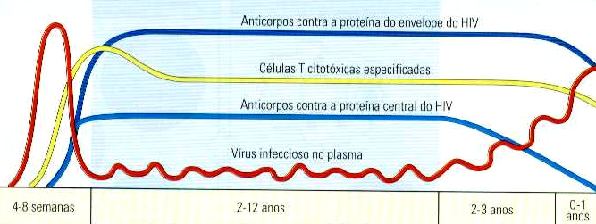
HIV

Slide 12
Diagnóstico do HIV/AIDS
Desde os relatos dos primeiros casos da Síndrome de Imunodeficiência Adquirida, no início da década de 1980, têm sido aprimorados métodos laboratoriais capazes de auxiliar no diagnóstico da infecção pelo HIV.
Os kits de ensaios imunoenzimáticos foram disponibilizados em 1985 como o primeiro recurso laboratorial para a triagem diagnóstica nos bancos de sangue e, posteriormente,para diagnóstico em casos clínicos suspeitos.

Slide 13
Diagnóstico do HIV/AIDS
Os kits comerciais para detecção da infecção pelo HIV sofreram mudanças consideráveis, permitindo reduzir o período de janela imunológica e aumentando a capacidade para detectar o HIV-1 e HIV-2, além de vários subtipos.

Slide 14
Diagnóstico do HIV/AIDS
Os métodos de detecção da infecção pelo HIV são ponto chave para a saúde pública, proporcionando o melhor tratamento e métodos de prevenção da doença.

Slide 15
Diagnóstico do HIV/AIDS falso-positivo e falso-negativo
Os testes de triagem para detecção do HIV foram projetados para ter o máximo de qualidade possível. Isso ocorre por que o impacto de um falso-negativo é, sem dúvidas, maior que um falso-positivo (que é passível de teste confirmatório).

Slide 16
Diagnóstico do HIV/AIDS falso-positivo e falso-negativo
Doenças autoimunes, múltiplas transfusões e infecções agudas como dengue, malária, mononucleose, hepatite B e hanseníase também podem causar falso-positivo por reação cruzada.

Slide 17
Diagnóstico do HIV/AIDS falso-positivo e falso-negativo
Falsos-positivos também ocorrem nos usuários de álcool, doença reumática, sífilis, neurocisticercose, doenças produtoras de anticorpos policlonais, vacinação recente para hepatite B e antirrábica e em mulheres multíparas.

Slide 18
Diagnóstico do HIV/AIDS falso-positivo e falso-negativo
ELISA falso-negativos são raros, mas podem ocorrer quando existe pouca afinidade do anticorpo ou quando existem poucos anticorpos (infecção recente).

Slide 19
Diagnóstico do HIV/AIDS
O período de janela imunológica para detecção de anticorpos em um ensaio imunoenzimáico que detecte anticorpos da classe IgM é de 22 dias, para a detecção de antígeno p24 é de aproximadamente 17 dias; e detecção de RNA HIV de 12 dias.

Slide 20
Diagnóstico do HIV/AIDS
Periodicamente, o MS atualiza e aperfeiçoa o algoritmo de testagem para o diagnóstico da infecção pelo HIV. A última revisão, constante da Portaria nº 151, de 14 de outubro de 2009, permitiu oferecer maior flexibilidade na escolha dos testes. Além disso, incluiu metodologias mais modernas, ampliou as opções de testagem e reduziu o número de etapas necessárias para finalizar o processo de testagem, sem perda da confiabilidade do diagnóstico.

Slide 21
Diagnóstico do HIV/AIDS
O diagnóstico do HIV/AIDS não é apenas a interpretação de um teste laboratorial, inclui o exame físico, história da doença e testes laboratoriais em duas fases:
Teste altamente sensível e
Outro teste muito específico.

Slide 22
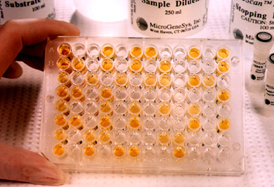
Diagnóstico do HIV/AIDS

Slide 23
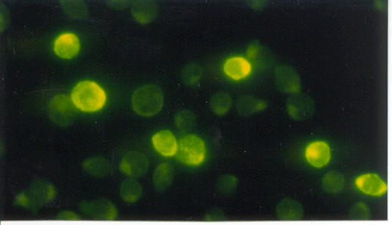
Diagnóstico do HIV/AIDS

Slide 24
Diagnóstico do HIV/AIDS
O exame deve ser confidencial, possuir consentimento do paciente e ter aconselhamento pré e pós-teste. É sempre importante relatar em prontuário o CONSENTIMENTO do paciente.
E o Ministério da Saúde recomenda que o teste seja realizado no máximo 60 dias após a possível infecção.

Slide 25
Diagnóstico do HIV/AIDS
Todas as amostras devem ser submetidas inicialmente a um teste de triagem capaz de detectar anticorpos anti-HIV-1, incluindo o grupo O e anticorpos anti-HIV-2. Nessa etapa, ainda, poderão ser utilizados testes que combinem a detecção simultânea desses anticorpos e de antígeno, conforme descritos a seguir:

Slide 26
Diagnóstico do HIV/AIDS
Ensaio imunoenzimático – ELISA;
Ensaio imunoenzimático de micropartículas – MEIA;
Ensaio imunológico com revelação quimioluminescente e suas derivações – EQL;
Ensaio imunológico fluorescente ligado a enzima – ELFA;
Ensaio imunológico quimioluminescente magnético – CMIA;
Testes rápidos: imunocromatografia, aglutinação de partículas em látex ou imunoconcentração;

Slide 27
Diagnóstico do HIV/AIDS
Ensaio Imunoenzimático ou ELISA.
Primeira geração: Antígeno Lisado Viral - pouco empregados (muitas reações cruzadas)
Segunda geração: Antígenos obtidos a partir de técnicas de biologia molecular
Terceira geração: Antígenos sintetizados quimicamente; ou testes que detectem simultaneamente o HIV-1 e HIV-2
Quarta geração: Detecção de anticorpos análogo ao de terceira geração e antígeno p24 simultaneamente no mesmo teste

Slide 28
Diagnóstico do HIV/AIDS
Testes que detectam o antígeno p24 normalmente reduzem o período de janela imunológica. O teste já se torna positivo cerca de 5 a 10 dias antes do aparecimento dos primeiros anticorpos anti-HIV.
Já os testes imunoenzimáticos de 4ª geração que detectam antígeno e anticorpo simultaneamente podem reduzir ainda mais o período de janela.

Slide 29
Diagnóstico do HIV/AIDS
Ensaios de Triagem (Etapa I): Alta sensibilidade
ELISA 3G (S>98%). Geralmente + 6 a 12 semanas após exposição;
Ensaios Confirmatórios (Etapa II): Alta especificidade.

Slide 30
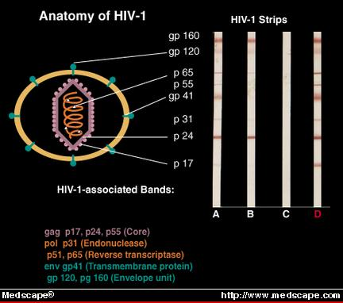
Diagnóstico do HIV/AIDS

Slide 31
Diagnóstico do HIV/AIDS
O diagnóstico reagente da infecção pelo HIV deve ser realizado mediante pelo menos duas etapas de testagem (Etapas I e II). A amostra com resultado reagente no teste da Etapa I deverá ser submetida à Etapa II.
Testes da Etapa II:
• Imunofluorescência indireta - IFI;
• Imunoblot – IB;
• Imunoblot rápido – IBR;
• Western Blot - WB;

Slide 32
Diagnóstico do HIV/AIDS
Ensaio de Imuno-eletrotransferência ou Western-blot (WB)
  Principal método confirmatório
  Identificação de anticorpos específicos contra proteínas virais
  Valor preditivo positivo de quase 100% quando há anticorpo contra proteínas de cada um dos principais genes do HIV
    Negativo: ausência de bandas
    Positivo: pelo menos 2 bandas entre as gp160/120, gp41 e p24
    Inconclusivo: qualquer outro padrão

Slide 33
Diagnóstico do HIV/AIDS
Diante de resultados reagentes, nos testes das Etapas I e II, o laboratório libera
o laudo como “Amostra Reagente para HIV” e solicita a coleta de uma segunda amostra para a comprovação do resultado da primeira.

Slide 34
Diagnóstico do HIV/AIDS
Os resultados indeterminados podem ser obtidos em indivíduos que se encontram na fase de soroconversão,com quantidades insuficientes de anticorpos. Também em pacientes na fase terminal da doença, ou se tratar da detecção de anticorpos inespecíficos de doenças autoimunes causando uma reação cruzada, muito embora o desenvolvimento tecnológico dos kits comerciais tenha melhorado a especificidade do insumo, minimizando essa problemática.

Slide 35
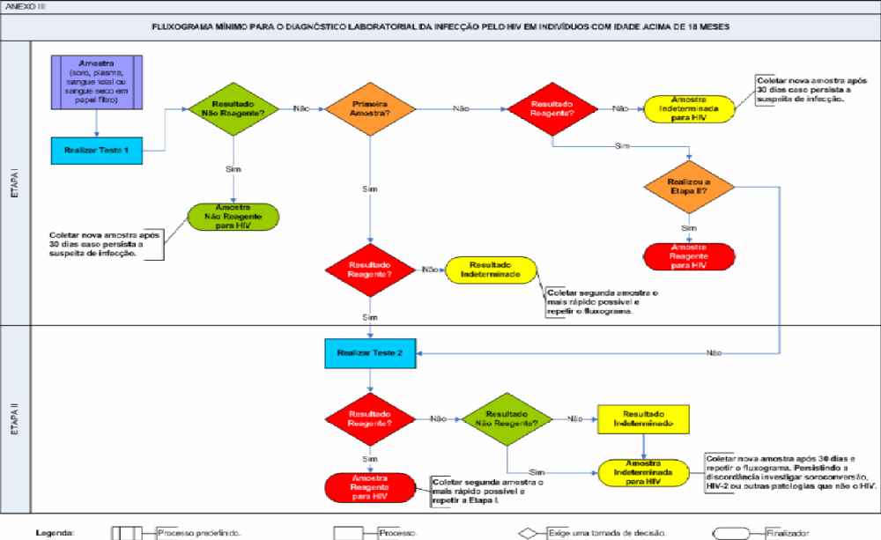

Slide 36
Diagnóstico do HIV/AIDS
Um resultado reagente no teste da primeira etapa e não reagente ou indeterminado no teste da segunda etapa deve chamar a atenção para a possibilidade de soroconversão em curso e gera um resultado indeterminado. Após 30 dias desse primeiro resultado, o teste da Etapa II já poderá ser reagente. Os testes de biologia molecular podem contribuir para o esclarecimento do diagnóstico, principalmente quando se tratar do final da gestação.

Slide 37
Diagnóstico do HIV/AIDS
No caso de gestantes com resultados indeterminados na primeira amostra, é rotina do laboratório realizar o teste na segunda amostra, além da solicitação especial para a coleta de nova amostra para biologia molecular a fim de auxiliar o diagnóstico.
Caso o resultado da 2ª amostra persista indeterminado, o laudo será liberado como “Amostra Indeterminada para HIV” juntamente com o resultado da carga viral ou da pesquisa do DNA próviral,quando disponível (testes de biologia molecular).

Slide 38
Diagnóstico do HIV/AIDS
O médico deverá encaminhar a solicitação de DNA pró-viral, vinda do laboratório, juntamente com o Boletim de Produção Ambulatorial (BPA-I), ao Laboratório da Rede Nacional de Carga Viral, seguindo as recomendações de coleta de amostras para testes moleculares. Ressalta-se que o envio do BPA-I é condição fundamental para a realização do teste molecular pelos laboratórios de referência.

Slide 39
Diagnóstico do HIV/AIDS
Testes Rápidos:
Segundo as novas regras, o diagnóstico rápido da infecção pelo HIV é realizado exclusivamente com testes rápidos validados pelo Departamento de DST, Aids e Hepatites Virais e distribuídos aos Estados pelo Ministério da Saúde.

Slide 40
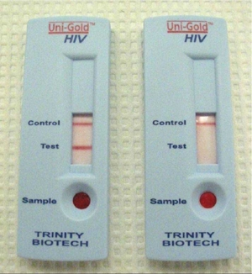
Diagnóstico do HIV/AIDS
Testes rápidos:
  Resultado em poucos minutos
  Sangue, soro, saliva ou urina
  Sensibilidade e especificidade > 95%
  Uso restrito: situações em que o diagnóstico é essencial para a conduta imediata (gestantes, acidente ocupacional)

Slide 41
Diagnóstico do HIV/AIDS
Indicações Teste Rápido:
a) Regiões sem infraestrutura laboratorial ou de difícil acesso;
b) Centros de Testagem e Aconselhamento – CTA;
c) Segmentos populacionais móveis (flutuantes);
d) Segmentos populacionais mais vulneráveis à infecção pelo HIV e outras
DST, de acordo com a situação epidemiológica local;
e) Parceiros de pessoas vivendo com HIV/aids;
f) Acidentes biológicos ocupacionais, para teste no paciente fonte;
g) Violência sexual, para teste no agressor;

Slide 42
Diagnóstico do HIV/AIDS
h) Gestantes que não tenham sido testadas durante o pré-natal ou cuja idade gestacional não assegure o recebimento do resultado do teste antes do parto, particularmente no terceiro trimestre de gestação;
i) Parturientes e puérperas que não tenham sido testadas no pré-natal ou quando não se conhece o resultado do teste no momento do parto;
j) Abortamento espontâneo, independentemente da idade gestacional;
k) Pessoas que apresentem diagnóstico estabelecido de tuberculose;

Slide 43
Diagnóstico do HIV/AIDS
l) Pessoas que apresentem alguma doença sexualmente transmissível;
m) Pessoas que apresentem diagnóstico de hepatites virais;
n) Pessoas com manifestações clínicas presumivelmente relacionadas à infecção pelo HIV e suas infecções oportunistas, incluindo os casos
clinicamente graves.

Slide 44
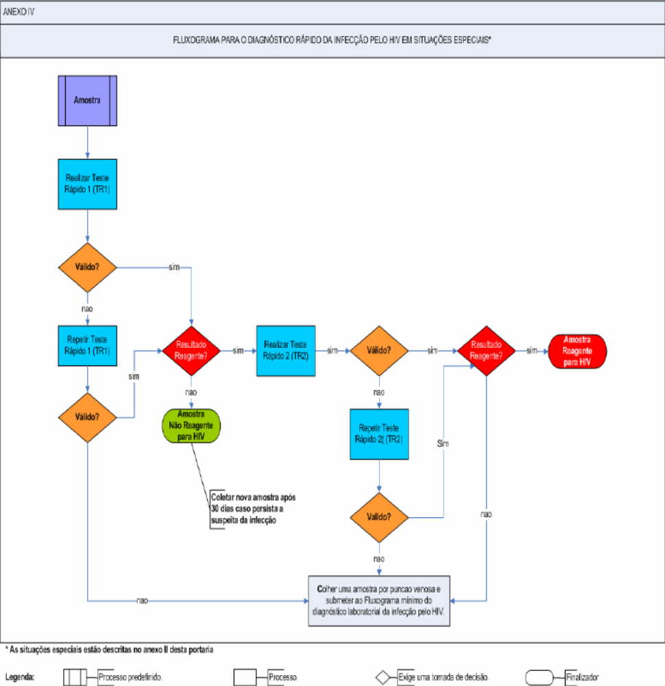

Slide 45
Diagnóstico do HIV/AIDS
Amostras com resultado reagente no TR1 deverão ser submetidas ao teste rápido 2 (TR2). Quando disponível no serviço de saúde, o Imunoblot rápido também poderá ser utilizado como TR2.
Amostras com resultados reagentes no TR1 e no TR2 terão seu resultado definido como: “Amostra Reagente para HIV” sem a necessidade de nenhum teste adicional.

Slide 46
Diagnóstico do HIV/AIDS
As amostras com resultados discordantes entre TR1 e TR2 não terão seu resultado definido.
Nesse caso, o laudo não será liberado e uma nova amostra deverá ser coletada por punção venosa e submetida ao fluxograma.

Slide 47
Portaria MS nº151/2009

Slide 48
Considerações e Recomendações
1. Não existem testes laboratoriais que apresentem 100% de sensibilidade e 100% de especificidade. Em decorrência disso, resultados falso-negativos, falso-positivos,indeterminados ou discrepantes entre os testes distintos podem ocorrer na rotina do laboratório clínico.
2. Janela imunológica é o tempo entre a exposição do indivíduo ao vírus e o surgimento de marcadores detectáveis no organismo (antígeno ou anticorpo). O diagnóstico laboratorial é dependente do tempo decorrido entre a infecção do indivíduo e sua resposta imunológica.
3. Os testes de triagem que combinam em sua metodologia antígeno e anticorpo permitem a detecção precoce da infecção pelo HIV, quando comparados aos testes confirmatórios que detectam apenas anticorpos.

Slide 49
Considerações e Recomendações
Portanto, resultados falso-negativos na Etapa II podem ocorrer quando da utilização dos testes que detectam apenas anticorpos na Etapa II.
4. O resultado laboratorial indica o estado sorológico do indivíduo e deve ser associado à história clínica e/ou epidemiológica do indivíduo.
5. Testes moleculares RNA e/ou DNA, embora não sejam preconizados para o diagnóstico da infecção pelo HIV, podem ser úteis para auxiliar a definição de casos indeterminados, principalmente em gestantes.

Slide 50
Considerações e Recomendações
6. Quando houver a necessidade de investigação de soroconversão, recomenda-se proceder à coleta de uma nova amostra 30 dias após a coleta da primeira amostra, e repetir o conjunto de procedimentos sequenciados descritos nesta Portaria.
7. A detecção de anticorpos anti-HIV, em crianças com idade inferior a 18 meses, não caracteriza infecção, devido à transferência dos anticorpos maternos anti-HIV pela placenta, sendo necessária a realização de outros testes complementares para a confirmação do diagnóstico.

Slide 51
Considerações e Recomendações
8. É obrigatória a solicitação de um documento oficial de identificação do indivíduo que será submetido à coleta. Esse documento deve ser conferido, tanto no momento do registro no serviço de saúde, quanto no momento da coleta da amostra.
Parágrafo único. Essa exigência não se aplica aos serviços que realizam o diagnóstico anônimo da infecção pelo HIV. Nesse caso, deve-se comunicar ao indivíduo, no momento do aconselhamento pré-teste, que não será entregue cópia do laudo por escrito.

Slide 52
Portaria MS
Uso de Testes Moleculares (RNA ou DNA):
  Embora não sejam preconizados para o diagnóstico da infecção pelo HIV, podem ser úteis para auxiliar a definição de casos indeterminados nos testes sorológicos
  A recomendação de uso é obrigatória no caso de gestante com resultado de Teste Sorológico Convencional “Indeterminado” ou “não definido”
  Persistindo o resultado “Indeterminado” em testes sorológicos convencionais, em 3 amostras sequenciais coletadas em intervalos de 30 dias, a recomendação de uso deve ser considerada nos casos de não-gestantes

Slide 53
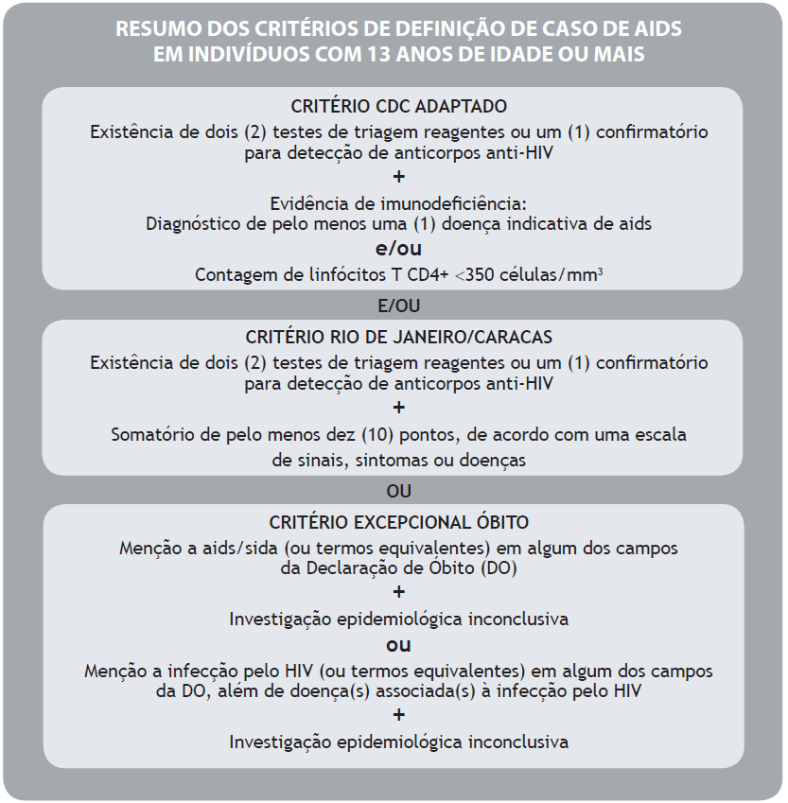
Vigilância Epidemiológica da AIDS

Slide 54
Vigilância Epidemiológica da AIDS
  Contagem de CD4+ <350/mm3
  ou
  Diagnóstico de pelo menos uma doença definidora de AIDS
  ou
  _ Soma 10 pontos critério RJ/Caracas

Slide 55
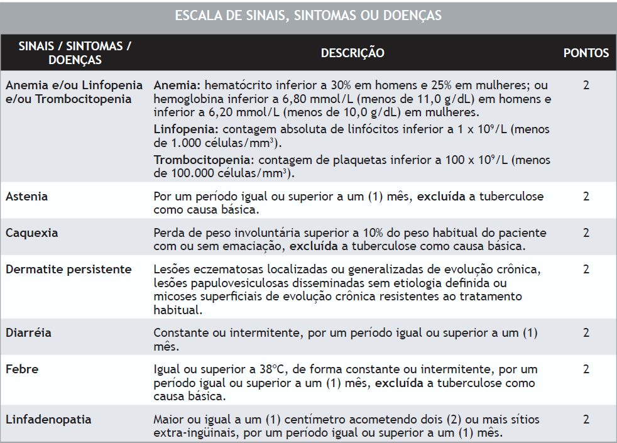
Vigilância Epidemiológica da AIDS

Slide 56
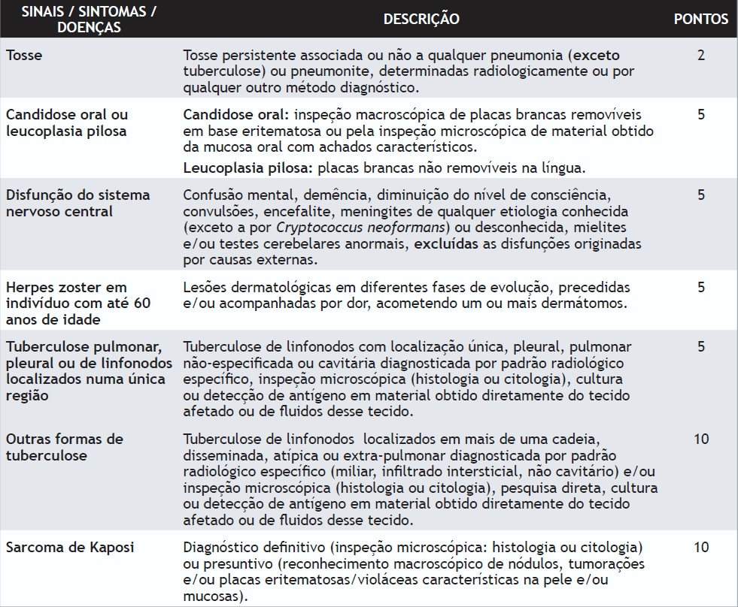
Diagnóstico AIDS

Slide 57
Diagnóstico AIDS
1. Câncer cervical invasivo;
2. Candidose de esôfago;
3. Candidose de traquéia, brônquios ou pulmões;
4. Citomegalovirose em qualquer outro local que não sejam fígado, baço e linfonodos, como a retinite por citomegalovírus;
5. Criptococose extrapulmonar;
6. Criptosporidiose intestinal crônica (período superior a um mês);
7. Herpes simples mucocutâneo, por um período superior a 1 mês;
8. Histoplasmose disseminada (localizada em quaisquer órgãos que não exclusivamente
em pulmão ou linfonodos cervicais/hilares);
9. Isosporidiose intestinal crônica (período superior a um mês);
10. Leucoencefalopatia multifocal progressiva (vírus JC, um poliomavírus);

Slide 58
Diagnóstico AIDS
11. Linfoma não-Hodgkin de células B (fenótipo imunológico desconhecido) e outros linfomas dos seguintes tipos histológicos: Linfoma maligno de células grandes ou pequenas não clivadas (tipo Burkitt ou não-Burkitt) e Linfoma maligno imunoblástico sem outra especificação (termos equivalentes: sarcoma imunoblástico, linfoma maligno de células grandes ou linfoma imunoblástico);
12. Linfoma primário do cérebro;
13. Pneumonia por Pneumocystis carinii;
14. Qualquer micobacteriose disseminada em órgãos outros que não sejam o pulmão,pele ou linfonodos cervicais/hilares (exceto tuberculose ou hanseníase);
15. Reativação de doença de Chagas (meningoencefalite e/ou miocardite);
16. Sepse recorrente por bactérias do gênero Salmonella (não tifóide);
17. Toxoplasmose cerebral.

